Slide 1
تابع الأحماض النووية

Slide 2
النيولكيوتيدات المتعددة(الحامض النووي)
النيوكليوتيدات المتعددة أو الحامض النووي يتكون من وحدات متكررة من النيوكليوتيدات الأحادية.
أنواع النيوكليوتيدات المتعددة:
1- النيوكليوتيدات المتعددة التي تتكون من سلسلة طويلة من نيوكليوتيدات ديوكسي رايبوزية مرتبطة تساهمياً تسمى بالحامض النووي الديوكسي رايبوزي DNA تحتوي على سكر الديوكسي رايبوز.
2- النيوكليوتيدات المتعددة التي تتكون من سلسلة طويلة من نيوكليوتيدات رايبوزية مرتبطة تساهمياً تسمى بالحامض النووي الرايبوزي RNA تحتوي على سكر الرايبوز.
تكون الرابطة بين هذه النيوكليوتيدات المتعددة رابطة فوسفيت ثنائية الاستر ، التي تكون بين سكر الخماسي عن طريق مجموعة الهيدروكسيل في ذرة الكربون ”3“ في نيوكليوتيد وبين سكر الخماسي في النيوكليوتيد الذي يليه عن طريق مجموعة الهيدروكسيل في ذرة الكربون ”5“.

Slide 3
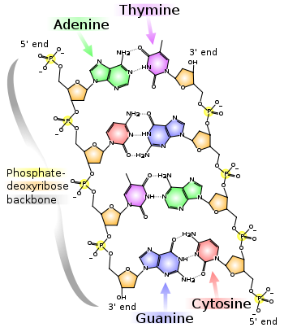
شكل الحامض النووي الديوكسي رايبوزي DNA

Slide 4
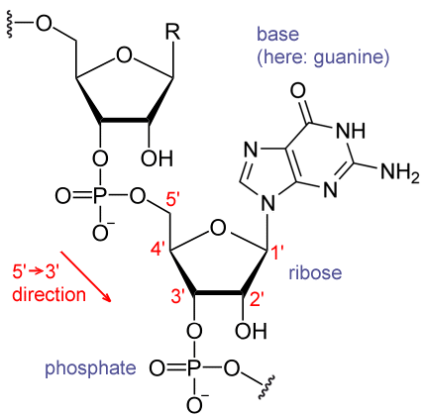
شكل الحامض النووي الرايبوزي RNA

Slide 5
تابع النيوكليوتيدات المتعدد
من الشكلين السابقين:
أن التركيب التساهمي للأحماض النووية يعتمد على وجود جسر فوسفاتي ثنائي الأستر بين مجموعة 3-هيدروكسيل من البنتوز للنكليوتيد الأول مع مجموعة 5-هيدروكسيل من بنتوز النيوكليوتيد الذي يليه ، يعتبر هذا الشكل العمود الفقري للأحماض النووية.
تكون قواعد البيورين والبريميدين عبارة عن سلاسل جانبية متصلة مع وحدات البنتوز في العمود الفقري.

Slide 6
الحامض النووي الديوكسي رايبوز (اللأكسجيني) DNA
يوجد في نواة الخلية في الكروموسومات.
مسئول عن نقل المعلومات الوراثية.
يتكون من خيطين متقابلين من متعدد النيوكليوتيد يلتفان على شكل لولبي مزدوج.
تكون القواعد النيتروجينية إلى الداخل ومجموعة الفوسفيت والسكر إلى الخارج.
ارتباط القواعد النيتروجينية:
يرتبط الأدينين مع الثايمين برابطتين هيدروجينيتين ، يرتبط السايتوسين مع الثايمين بثلاث روابط هيدروجينة ، أي ترتبط قاعدة بيورين مع قاعدة البريميدين.

Slide 7
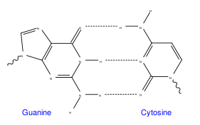
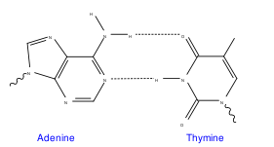
ارتباط القواعد النيتروجينية
A = T
G = C

Slide 8
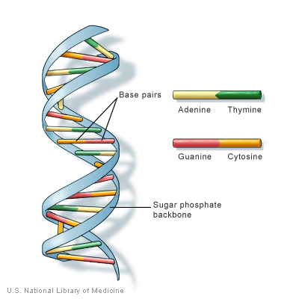
شكل الحامض النووي الديوكسي رايبوزي

Slide 9
الاستنساخ DNA replication
يحدث عند تكاثر الخلايا وانقسام الكروموسومات لنقل و حفظ المعلومات الوراثية.
تتضاعف كمية الحامض النووي الديوكسي ريبوزي.
تعتمد عملية الاستنساخ على طريقة ارتباط القواعد النيتروجينية.
طريقة الاستنساخ:
في النيكليوتيدات الحرة يبدأ اللولب المزدوج في الانفكاك عند أحد الطرفين.
ومن ثم تجذب القواعد المتصلة في السلسلة ما يناسبها من قواعد النيكليوتيدات الحرة.
هكذا تصطف النيوكليوتيدات جنباً إلى جنب في تتابع مثل التتابع الموجود في السلسلة الأصلية.
ومن ثم يتم وصلها بالروابط الأسترية عن طريق أنزيم خاص.
يستمر انفكاك اللولب وإضافة النيوكليوتيدات حتى يتكون لولبان متماثلان من اللولب الأم.

Slide 10
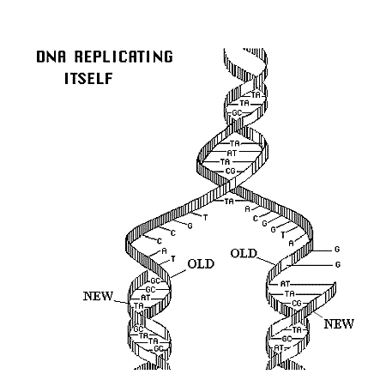
شكل يوضح عملية الاستنساخ

Slide 11
الحامض النووي الرايبوزي الRNA
يصنع من الحامض النووي الديوكسي رايبوز DNA عن طريق ترجمته.
يتألف بنفس شكل ال DNA ولكن يختلف:
بوجود سكر الريبوز بدلاً من الديوكسي رايبوز.
يوجد اليوراسيل بدلاً من الثايمين.
تكون في خيط واحد بدلاً من خيطين مزدوجين.
تكون جزيئات ال RNA أصغر من ال DNA.

Slide 12
تابع الحامض النووي الرايبوزي ال RNA
يوجد ثلاثة أنواع من ال RNA:
1- الحامض الرايبوزي الرسول أو الساعي mRNA (messenger RNA)
2- الحامض الرايبوزي الناقل tRNA (transfer RNA)
3- الحامض الريبوزي الرايبوسومي rRNA (ribosomal RNA)

Slide 13
1- الحامض الرايبوزي الرسول ال mRNA
يصنع في النواة على جزء من ال DNA بنفس طريقة الاستنساخ ولكن عن طريق أنزيم مختلف واستخدام اليوراسيل بدلاً من الثايمين.
يحمل المعلومات الوراثية المميزة لجزيء ال DNA.
ينتقل من النواة إلى الرايبوسوم في السيتوبلازم.
يحمل رسالة لتصنيع نوع واحد من البروتين ، موجودة في تسلسل القواعد النيتروجينية الذي يحدد ترتيب الأحماض الأمينية في الببتيد.

Slide 14
2- الحامض الرايبوزي الناقل ال tRNA
يقوم بنقل الأحماض الأمينية أثناء عملية تصنيع البروتين.
يوجد ناقل واحد محدد لكل حمض أميني.
سلاسله قصيرة نسبياً.

Slide 15
3- الحامض الرايبوزي الرايبوسومي ال rRNA
يوجد في الريبوسومات.
يوجد مع بعض البروتين في أشكال خاصة لتكوين الريبوسومات.
يتم فيها تصنيع البروتينات (الريبوسومات).

Slide 16
الاختلافات بين ال DNA و ال RNA
RNA | DNA
رايبوز | ديوكسي رايبوز | مجموعة السكر
أدينين و جوانين | أدينين و جوانين | البيورين
السايتوسين و اليوراسيل | السايتوسين و الثايمين | البريميدين
موجود | موجود | الفوسفات
النواة والسيتوبلازم | النواة | مكان الوجود
غير موجود | موجود | التركيب الحلزوني
تصنيع البروتين | نقل وحفظ المعلومات | الوظيفة
ثلاثة أنواع | نوع واحد | الأنواع

